Slide 1

Meet & Greet
Information für Medien
Fabrik Chur, 17.09.2026
Notes:
Sandro
Begrüssung
Anwesenheitskontrolle

Slide 2


Slide 3

Vision
Notes:
Jan / Danijela
Khur wird laut, bunt und sichtbar
Fasnacht us Leidenschaft

Slide 4
Kommunikation
Administration
Alex Tobisch
medien@churer-fasnacht.ch
Neue Postadresse
Fasnachtsvereinigung Chur
Alessandra Castella
Kirchgasse 87
7000 Chur
Notes:
Alessandra

Slide 5

Schlüsselübernahme 11.11.2026
Bisher | Neu
Rathaushalle | Rathaushalle
Apéro | Apéro
Übernahme 11.11.2026 / 11:11 Uhr | Übernahme 11.11.2026 / 17:11 Uhr Beginn Guggakonzert 16:45 Uhr
 | Auftritt Guggenmusiken
 | Guggen und Kliggen sind willkommen
Notes:
Alexandra
Neu:
Treffpunkt 16:45 Uhr mit Beginn Guggenmusik in der Rathaushalle
17:11 Uhr Schlüsselübernahme
Kurze Ansprache FVC
Eröffnung Apéro und Guggen Konzerte
18:00 Uhr Ende der Veranstaltung

Slide 6
Plakettenpräsentation 02.11.2026
Bisher | Neu
Überraschungsprogramm | Überraschungsprogramm
Nachtessen | Nachtessen
Geladene Gäste | Geladene Gäste
 | 1 Vertreter der einheimischen Kliggen und Guggen (mit Plakettenbezug)
Notes:
Danijela
Neu:
- Fix 1-2 Vertreter einheimischer Guggen und Kliggen

Slide 7
Lokalprämierung 01.02.2027
Bisher | Neu
Beizenprämierung | Lokalprämierung
 | 3 Kategorien Beizen Restaurant Ladenlokale
FVC-Vorstand ist kein Jurymitglied | FVC-Vorstand ist kein Jurymitglied
Jury durch FVC ausgewählt | Jury ergänzt durch Vertreter Kliggen und Guggen 3 Kategorien à je 4 Jurymitglieder = 12 Mitglieder
Auswertung der Bewertungen | Auswertung der Bewertungen
Übergabe der Grossplaketten | Übergabe der Grossplaketten
 | Alle Teilnehmer erhalten eine Mitmachauszeichnung
Notes:
Patric
Neu:
Lokalprämierung
3 Kategorien (Beizen, Restaurant, Andere)
Jury ergänzt durch Vertreter Kliggen und Guggen (12 Mitglieder Guggen und Kliggen)
Am Ende der Veranstaltung können interessierte sich bei Alessandra melden

Slide 8
Freitag, 05.02.2027
Bisher | Neu
Beginn 20:00 Uhr Kornplatz | Beginn 20:00 Uhr Martinsplatz
Einschiessen Canonniers de Carneval | Khurer-Knall (Canonniers de Carneval), Lied und Konfettiregen Martinsplatz
Warm-up mit ungefähr 3 Guggen und Musik auf dem Kornplatz | Warm-up mit ungefähr 4 Guggen und Musik auf dem Kornplatz
Getränke und Verpflegung | Getränke und Verpflegung
 | Zelt mit Beheizung
 | Vorgängig Gönner Apéro im Zelt
Notes:
Jan
Neu:
Khurer Knall mit Lied und Konfettiregen Martinsplatz
Zelt mit Beheizung Kornplatz
Vorgängig Gönnerapéro
Mehrfach Auftritte möglich, bitte frühzeitig melden

Slide 9
Samstag, 06.02.2027 / Umzug
Bisher | Neu
Wagenabnahme | Wagenabnahme. Zeit der Abnahme verbindlich
Dimensionen Fahrzeuge | Dimensionen Fahrzeuge sind einzuhalten
Startnummern aus Papier | Startnummer aus Plastik und stabiler
Briefing Rossstall Calanda | Briefing Zelt auf dem Kornplatz
Rangierung | Startnummern werden durch Vertreter FVC getragen. Je nach Personal jede zweite Nummer oder jede dritte Nummer. Anweisungen beim aufstellen und Umzug sind zu befolgen Zuschauer Voting. Platz 1 darf Startplatz für das kommende Jahr aussuchen
WC bei der Kasernenstrasse | Erhöhung WC und Abfallentsorgung bei der Kasernenstrasse
Treffpunkt nach dem Umzug beim Kornplatz | Treffpunkt nach dem Umzug beim Arcas
Freies Spiel nach dem Umzug für Guggen auf dem Kornplatz | Auftrittsplan nach dem Umzug für Guggen auf dem Arcas Platz
Notes:
Thomas
Neu:
Zeiten bei der Wagenannahme sind verbindlich
Masse für Fahrzeuge sind einzuhalten
Startnummern werden stabiler produziert
Startnummern werden durch Vertreter FVC getragen
Zuschauer Voting keine Jury mehr
1. Platz darf Startplatz für das kommende Jahr aussuchen
Nur einheimische kommen in die Rangierung
Erhöhung WC und Abfall an der Kasernenstrasse
Treffpunkt nach dem Umzug ist der Arcas-Platz
Auftrittsplan für Guggenkonzerte auf dem Arcas-Platz

Slide 10
Samstag, 06.02.2027 / Abend
Bisher | Neu
Kornplatz mit Festwirtschaft und Bühne | Kornplatz Zelt mit Festwirtschaft und Bühne Arcas Platz mit Festwirtschaft und Bühne
Auftrittsplan für Kornplatz und Martinsplatz | Auftrittsplan für Kornplatz, Arcas, Martinsplatz und Rathaushalle
Freie Auftritte erwünscht | Freie Auftritte erwünscht
Einzelne Kliggen mit Fahrzeug für Barbetrieb | Möglichst viele Kliggen mit Fahrzeugen für Barbetrieb Martinsplatz bis Rathaushalle und Kornplatz Sitzgelegenheiten dürfen aufgestellt werden
 | Vorgaben FVC-Vorstand sind strikte einzuhalten
Notes:
Urban
Neu:
Kornplatz Zelt mit Bühne und Festwirtschaft
Arcas-Platz Festwirtschaft und Bühne
Auftrittsplan Kornplatz, Arcas-Platz, Martinsplatz und Rathaushalle
Kornplatz und Arcas-Platz enger Auftrittsplan
Martinsplatz und Rathaushalle mit einigen Lücken
Auftrittsplan Idee ok für die Guggen?
Möglichst viele Kliggen mit Fahrzeugen für Barbetrieb
Vom Martinsplatz bis zur Rathaushalle und Kornplatz
Sitzgelegenheiten dürfen aufgebaut werden
Interessierte Kliggen melden sich am Ende der Veranstaltung bei Urban

Slide 11
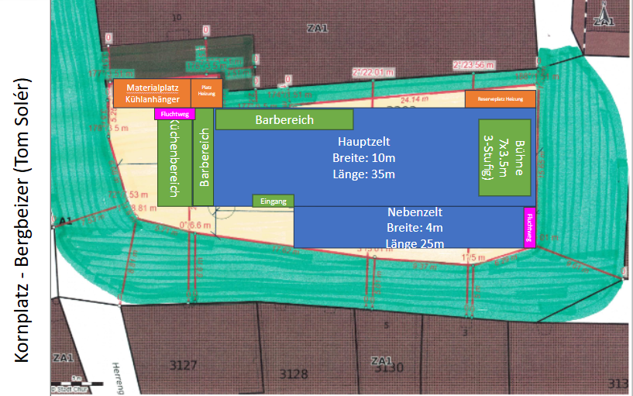
Festwirtschaft Kornplatz
Notes:
Urban

Slide 12
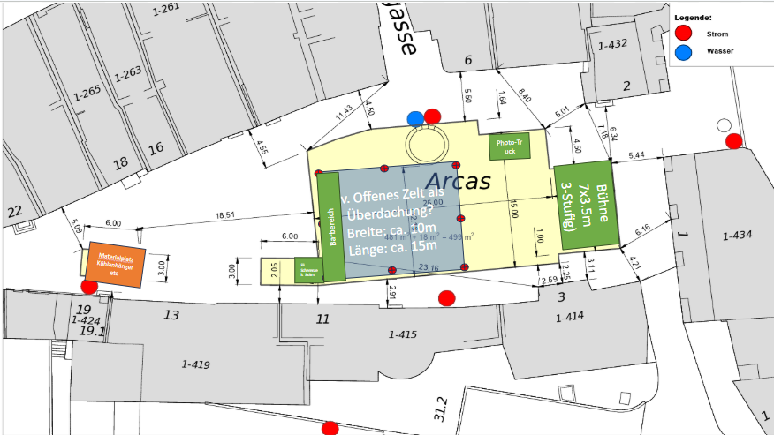
Festwirtschaft Arcas-Platz
Notes:
Urban

Slide 13
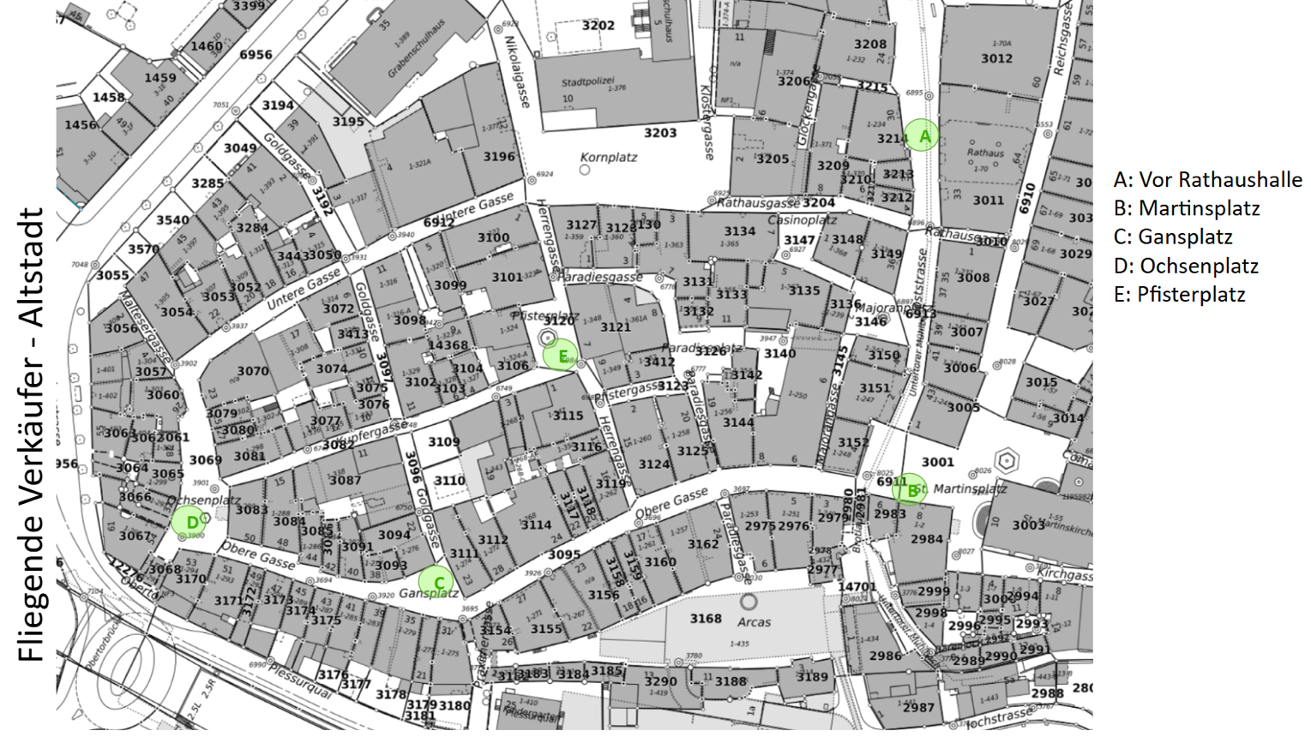
Festwirtschaft Fliegend
Notes:
Urban

Slide 14

Festwirtschaft Fliegend
Notes:
Urban

Slide 15
Festwirtschaft Auftrittspläne
Auftrittspläne für Kornplatz, Arcas, Martinsplatz und Rathaushalle
-> Kornplatz & Arcas enger Auftrittsplan als Fasnachtszentrum
-> Martinsplatz & Rathaushalle mit Lücken für Spontanität
Notes:
Urban

Slide 16
Sonntag, 07.02.2027 / Kinderfasnacht
Bisher | Neu
Besammlung Bahnhof Chur | Besammlung Bahnhof Chur
3 Guggen am Umzug | 3 – 4 Guggen am Umzug
Ende auf dem Kornplatz | Ende auf dem Arcas Platz
 | Alle angemeldeten Guggen dürfen spielen
 | Auftrittsplan
Konfettischlacht | Konfettischlacht
Notes:
Danijela
Neu:
3-4 Guggen am Umzug
Ende auf dem Arcas-Platz
Alle Guggen dürfen auftreten
Für den Event wird ein Auftrittsplan erstellt

Slide 17
Montag, 08.02.2027 / Schnitzelbank
Bisher | Neu
Schnitzelbank in den Beizen | Schnitzelbank auch im Zelt
 | Guggenauftritte
Notes:
Patric

Slide 18
Dienstag, 09.02.2027
Bisher | Neu
Freie Fasnacht | Freie Fasnacht
 | Betrieb Zelt Kornplatz sowie Arcas-Platz
 | Möglichst viele Kliggen mit Fahrzeuge für Barbetrieb Martinsplatz bis Rathaushalle und Kornplatz Sitzgelegenheiten dürfen aufgestellt werden
 | Auftrittsplan Guggenmusiken
Freie Auftritte erwünscht | Freie Auftritte erwünscht
 | Umzug GKB / Restaurant Calanda zum Kornplatz Besammlung 20:00 Uhr Zwischenhalt bei der Rathaushalle Teilnehmer Gäste Kliggen mit Handwagen (beleuchtet) Guggen
 | Besammlung 20:00 Uhr Abmarsch 20:15 Uhr
Notes:
Alessandra
Neu:
Betrieb im Zelt
Möglichst viele Kliggen mit Fahrzeugen für Barbetrieb
Vom Martinsplatz bis zur Rathaushalle und Kornplatz
Sitzgelegenheiten dürfen aufgebaut werden
Auftrittsplan Guggenmusiken
Kleiner Umzug mit leuchtenden Handwagen
Besammlung 20:00 Uhr GKB/Calanda
Abmarsch 20:15 Uhr
Zwischenhalt Rathaushalle
Ende Kornplatz mit Guggenauftritten
🡪 Ideen / Inputs?

Slide 19
Mittwoch, 10.02.2027
Bisher | Neu
 | Katerfrühstück auf dem Arcas-Platz
Kleiner Umzug | Kleiner Umzug
Schlüsselrückgabe | Schlüsselrückgabe
Notes:
Alexandra

